Slide 1
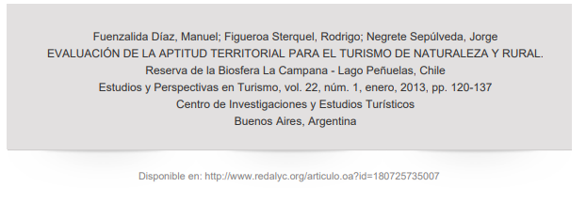

Slide 2
Resumen
La aplicación del paradigma decisional multicriterio ha abierto una interesante vía metodológica al tratamiento de la problemática del Ordenamiento Territorial.
El modelo de análisis territorial con SIG aplicado ha permitido cuantificar el territorio en grados de aptitud para el Turismo y ayudar a posicionar a la Reserva de Biósfera (MAB).
La evaluación de la aptitud territorial en espacios naturales es un factor clave para el diseño de una estrategia que asegure la sustentabilidad del desarrollo
Orientará el desarrollo en función de las capacidades de uso de los territorios y de las aspiraciones locales y facilitará co-construir instrumentos normativos que aseguren a las poblaciones, un desarrollo más sostenible.

Slide 3
INTRODUCCIÓN
El establecimiento de los usos más apropiados es uno de los fines que persigue la planificación y el ordenamiento territorial.
Una correcta ordenación de las diversas actividades/servicios
La capacidad del medio construido y/o natural.
El impacto que puedan llegar a causar las mismas.
La capacidad de acogida (tema de la gestión territorial), especialmente en el caso chileno a partir de la nueva ley de turismo (2010) que pone en valor turístico las áreas del SNASPE.
Presenta el desafío de conciliar conservación y desarrollo en espacios naturales que configuran una serie de territorios frágiles y que están siendo presionados de manera creciente por el turismo

Slide 4
Esta necesidad de evaluar el territorio supone en primer lugar la selección de un método. Uno que goza de mayor reconocimiento en el mundo académico y gubernamental es la evaluación multicriterio (EMC).
Barredo (1996) (nivel teórico- metodológico) lo define como “un conjunto de técnicas orientadas a asistir a los procesos de toma de decisión, investigando un número de alternativas a la luz de múltiples criterios y objetivos en conflicto”
Individualizando una serie de pasos concatenados:
Plantear objetivos
Existencia de un decidor o grupo de decidores
Estimar los objetivos por medio de la utilización de una serie de criterios y variables
Diferenciar dentro de los criterios los factores y las restricciones
(e) Establecer una regla que oriente la evaluación del proceso.
Como ejemplares contribuciones latinoamericanas los trabajos de Luque (2003); Aceves, López & Martín (2006); Buzai & Baxendale (2006); Mena, Gajardo & Ormazábal (2006); Bustillos et al. (2007); Fitz & Hasenack (2007); Linares et al. (2009).

Slide 5
OBJETIVO
El grupo decidor estará compuesto por profesionales del Servicio Nacional de Turismo (SERNATUR) y empresarios turísticos.
Determinar los lugares más idóneos para la localización de actividades/servicios para el turismo rural y de la naturaleza, específicamente aquellos que presenten una aptitud mayor para la ubicación de actividades/servicios de ocio y recreación destinados a satisfacer necesidades de la población que visita por razones de turismo a la Reserva de la Biosfera (MAB) La Campana-Lago Peñuelas.
Se utilizarán cinco criterios para conocer los distintos grados de aptitud territorial:
Accesibilidad espacial
Distancia a localidades pobladas
Distancia a Sitios Prioritarios para la conservación
Distancia a atractivos turísticos
Distancia a cursos de agua.

Slide 6
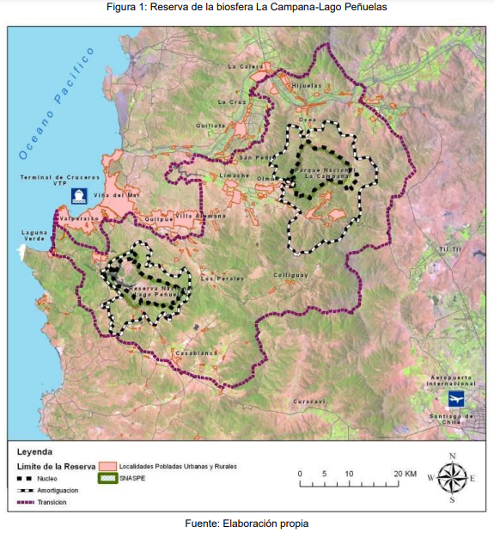
Área de estudio
se investigó y trabajó la Reserva de la Biosfera La Campana-Lago Peñuelas, que fue definida bajo los lineamientos de la estrategia de Sevilla y su marco regulatorio (UNESCO, 1996), dispositivo que pretenden conciliar desarrollo económico con conservación de la biodiversidad y, más ampliamente, de los patrimonios naturales y culturales.
Se realizó un diagnóstico de las dinámicas, usos y prácticas sociales que tienen las áreas naturales protegidas como sustento del desarrollo.

Slide 7
Tres son las principales funciones de las reservas de la biosfera:
Función de conservación, que asume la protección de recursos genéticos, especies, ecosistemas y paisajes.
Función de apoyo logístico, que respalda actividades de investigación, educación, capacitación y observación permanente y,
Función de desarrollo, que promueve desarrollo económico y humano sostenible.
se organizan territorialmente en tres zonas (ver Figura 1).
Zona núcleo: Permite conservar la diversidad biológica, vigilar los ecosistemas menos alterados, realizar investigaciones, y otras actividades de bajo impacto.
Zona de amortiguación: Se utiliza para actividades cooperativas compatibles con prácticas ecológicas racionales, tales como: educación ambiental, recreación, turismo ecológico, investigación aplicada y básica.
Zona transición: Puede comprender variadas actividades agrícolas, de asentamientos humanos y otros usos, donde, comunidades locales, organismos de gestión, científico, organizaciones no gubernamentales, sector económico, otros interesados, trabajan conjuntamente en la administración y desarrollo sostenible de los recursos de la zona
.

Slide 8
Breve descripción de los criterios que integran el modelo de análisis territorial
Paradigma decisional multicriterio en el campo de la evaluación prospectiva de la oferta turística Tiene cinco conceptos que adquieren un rol protagónico en toda EMC son:
Aptitud
impacto
restricción
alternativa
decisión.
En este caso en particular, los criterios que intervienen en la identificación de espacios con aptitud territorial para el Turismo de Naturaleza y Rural, entendidos como distancia al punto ideal, son los siguientes:
• (1) Accesibilidad espacial
• (2) Distancia a localidades pobladas:
• (3) Distancia a Sititos Prioritarios para la conservación:
• (4) Distancia a atractivos turísticos:
• (5) Distancia a curso de agua
La identificación de espacios con aptitud territorial para el Turismo de Naturaleza y Rural se organiza en tres fases

Slide 9
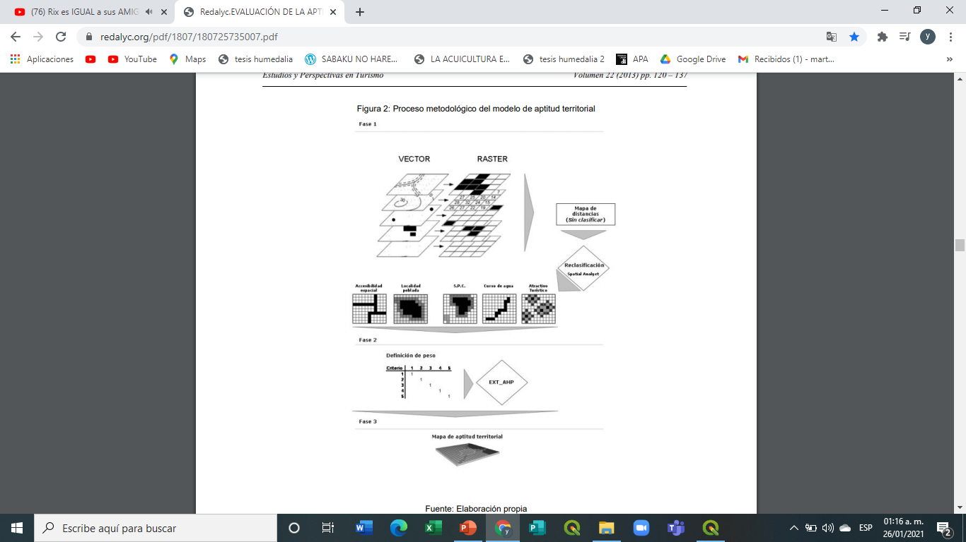
En la primera fase el interés radica en conocer cómo cada uno de los criterios se reparte entre las diferentes porciones territoriales de área de estudio. Dependiendo del “sentido” del criterio, distancias cercanas o lejanas posibilitan la aptitud territorial para el Turismo de Naturaleza y Rural (distancia al punto ideal). Es por ello que se deberán transformar cada uno de los 5 criterios.

Slide 10
En la segunda fase, se procede a la combinación de los factores y la restricción, por medio de “juicios de valor” de expertos. El interés radica en conocer cuál es el peso -referido a la importancia o preferencia que esté siendo examinada por los expertos- de cada uno de los criterios en el modelo de aptitud territorial para el Turismo de Naturaleza y Rural. Es por ello que se deberán consensuar los intereses de los diferentes actores

Slide 11
En la tercera fase, se examinan cuantitativamente los valores logrados en aptitud territorial

Slide 12
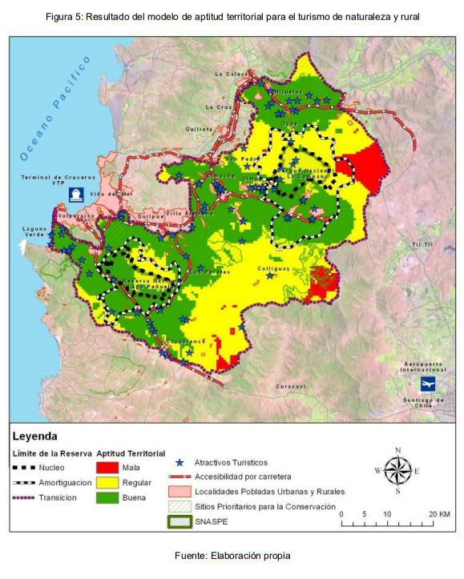
RESULTADOS
La distribución de hectáreas según zona MAB y Aptitud Territorial se pueden observar en el Cuadro 2 y Figura 6. De ellos se desprende la siguiente interpretación que apunta a caracterizar espacialmente las potencialidades de un desarrollo turístico, asociado a productos de naturaleza y de turismo rural, en cada una de las zonas definidas al interior de la Reserva de la Biosfera La Campana – Lago Peñuelas: Zonas Núcleo, de Amortiguación y de Transición.

Slide 13
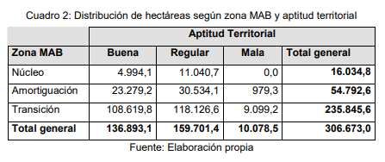
En relación a la aptitud territorial buena destacan tres hechos fundamentales.
El primero, es que se concentra en amplios espacios rurales rezagados al dinamismo socioeconómico nacional.
En segundo lugar, se visualiza que los accesos viales a la demanda de turismo interno (principalmente Santiago) e internacional (que arriban al aeropuerto internacional y/o al terminal de cruceros de Valparaíso) otorgan buena aptitud territorial a los ejes de las rutas 5 norte, ruta 60 CH- Camino Internacional, ruta F-10-G La dormida y Ruta 68, Santiago-Valparaíso.
En tercer lugar, es importante destacar que la Reserva Nacional Lago Peñuelas y su entorno inmediato, al que se le agregan algunos espacios ocupados por viñas en el Valle de Casablanca, consolidarían un continuo territorial significativo, asociado a una serie de obras de ingeniería del siglo XIX, realizadas para embalses y tranques de almacenamiento del agua, cuya puesta en valor turística patrimonial y paisajística sin lugar a dudas potenciaría cualquier inversión en materia de planta turística.

Slide 14
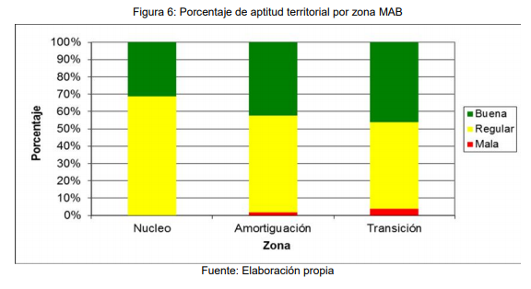
En relación a la distribución de hectáreas según zona MAB y aptitud territorial destaca el alto número de hectáreas que quedan calificadas con aptitudes buena (136.893,1) y regular (159.701,4), quedando tan solo 10.078,5 hectáreas con aptitud baja, de un total general de 306.673,0 para toda la zona.
En particular, destaca el alto número de hectáreas que de la zona núcleo quedan calificadas con regular aptitud, 11.040 de un total de 16.034, y que corresponden al Parque Nacional La Campana y Reserva Forestal Lago Peñuelas.
Es importante destacar que tanto en porcentaje como en superficie, las mayores potencialidades de desarrollo turístico se da en las zonas de amortiguación y transición, zonas que debieran permitir estándares menos restrictivos que la zona núcleo para emprendimientos Turísticos asociados a productos de naturaleza o de turismo rural.
Los espacios cercanos y accesibles por la demanda, a través de vías interregionales, al entorno inmediato de las áreas núcleo (Parque Nacional y Reserva Nacional) resultan con mayor aptitud para el turismo de naturaleza y rural y estos espacios comparten las características del ecosistema protegido y contiene localidades y actividades rurales tradicionales y nuevas, fundamentos de un turismo compatible con los requerimientos de las Reservas de Biosfera.

Slide 15
Escenarios prospectivos
El turismo nacional e internacional pondrá en valor una serie de ciudades pequeñas e intermedias y localidades urbanas y rurales tradicionales obsolescentes presentes en cada una de las once comunas que conforman el área de estudio. Seguirá la tendencia de un proceso de “urbanizaciones” dispersas y difusas, que irán ampliando el desarrollo de “conurbaciones y áreas metropolitanas”, haciendo más compleja la comprensión de la dualidad “urbano/rural”, y la de los espacios “integrados/marginados” (Álvarez & Negrete, 2008: 34).
La formulación de políticas públicas y diseño de nuevos planes de ordenamiento de los territorios urbanos y rurales, orientarán el desarrollo en función de las capacidades de uso de los territorios y de las aspiraciones locales y facilitará co-construir instrumentos normativos que aseguren a las poblaciones un desarrollo más sostenible.

Slide 16
El dominio de las redes de infraestructura vial y férrea, continuará acortando las distancias y facilitando la movilidad de la población. Este aspecto incidirá aun más en la difusión y dispersión de las urbanizaciones, y en el crecimiento del turismo nacional e internacional en el área de estudio
La sustentabilidad de la gestión de los espacios naturales requiere de una mirada territorial multiescalar que favorezca una multifuncionalidad y que integre los intereses de los distintos actores y agentes del desarrollo.
La estrategia de Reservas de la Biosfera MAB, de UNESCO aplicada a La Campana - Lago Peñuelas debiera facilitar que el territorio de la macro región central de Chile se comporte como un continuo integrando las escalas urbano /conurbano /área metropolitana /rural /silvoagropecuario, que se establece entre crecimiento económico, urbanización y metropolización.

